Slide 1
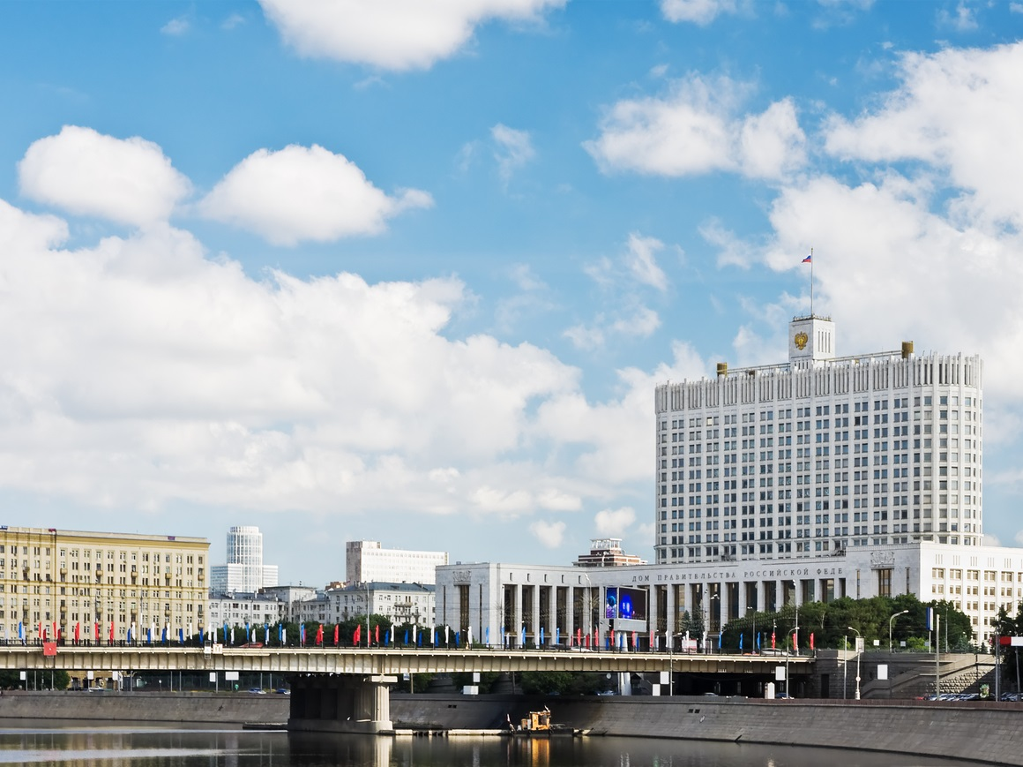

Решения «1С-Битрикс» для государственных организаций
Надежда Шикина, менеджер по развитию отраслевых решений

Slide 2



Компания «1С-Битрикс» — российский разработчик систем управления сайтами и корпоративными порталами.
10 000+ партнеров
130 000+ сайтов
2006
2008
2011
2012

Slide 3
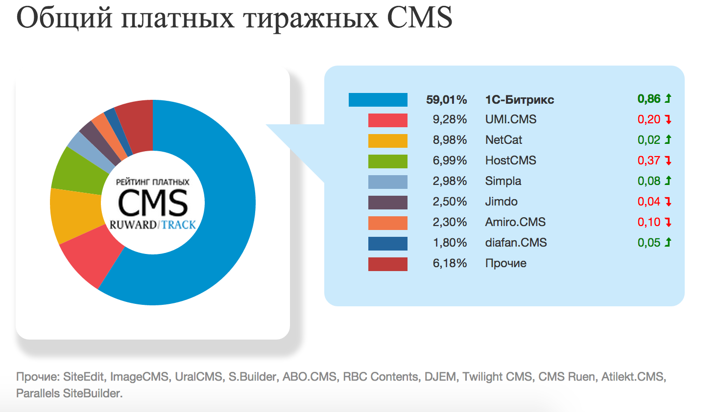
Платформа 1С-Битрикс
Рейтинг платных тиражных CMS

Slide 4


Быстро. Просто. Эффективно.
1С-Битрикс: Управление сайтом
профессиональная система управления веб-проектами для создания:
  корпоративных сайтов
  интернет-магазинов
  информационных порталов
  онлайн-сообществ
  социальных сетей
  и других сайтов
www.1c-bitrix.ru

Slide 5










Платформу 1С-Битрикс используют:

Slide 6

Знакомо?
Сайт… это сложные технологии, программирование, непонятные термины…
У меня нет времени в этом разбираться!

Slide 7

Что такое эффективный сайт
Эффективный сайт решает конкретные задачи организации
Повысить уровень обслуживания граждан
Повысить престиж учреждения
Соответствовать требованиям законодательства во избежание проверок прокуратуры

Slide 8
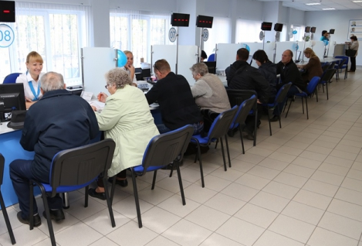
Решая свои задачи мы решаем задачи гражданина
Комфортные условия для доступа к информации, необходимой для обеспечения различных потребностей граждан
Экономия времени на решение запросов/ получении услуг
Безопасная работа с интернет-ресурсом

Slide 9

.
«Не заставляйте меня думать»
Стив Круг
http://www.ozon.ru/context/detail/id/3795618/

Slide 10
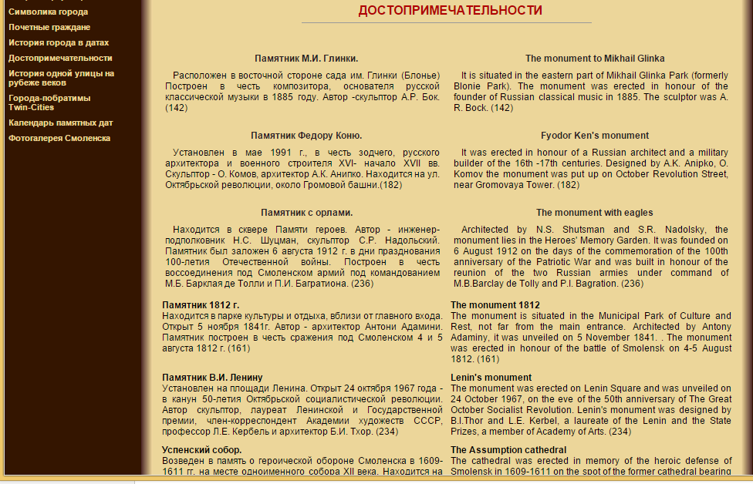
.

Slide 11
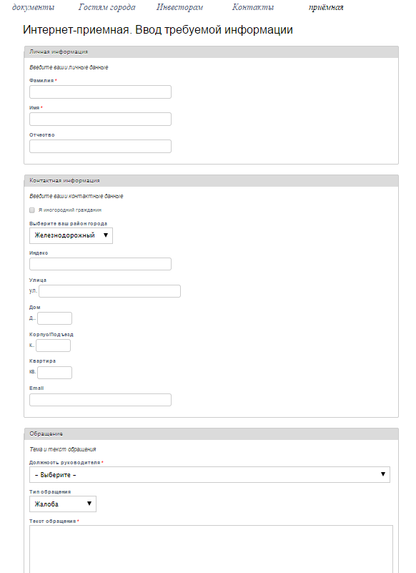
.

Slide 12

Google пессимизирует сайты в мобильной выдаче
Рекомендации
https://developers.google.com/speed/docs/insights/mobile#DeferParsingJS
Обзорная статья
http://www.searchengines.ru/seoblog/google_razyasnyaet_osoben.html

Slide 13

Интерактивность и мобильность:
Карта объектов
Сервис «Обращения»
Опросы
Мобильные версии и приложения
и т.п.

Slide 14

.
Если сайт долго
грузится, то он
будет терять большое число посетителей

Slide 15
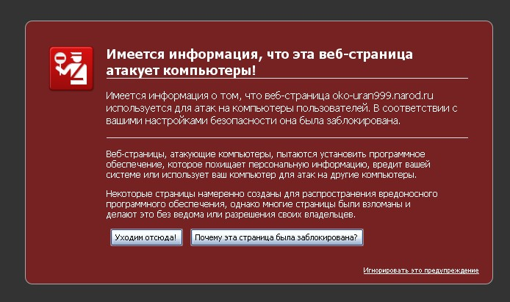
Чего не должно быть

Slide 16

Как сделать сайт эффективным
Удобные интерфейсы
Понятный контент
Доступность с любых устройств
Высокая производительность и безопасность

Slide 17

Решения «1С-Битрикс» для государственных организаций
… зачем?

Slide 18
Разработать сайт сложно
Каким должен быть дизайн?
Какие сервисы и разделы нужны?
Какие нужны материалы и откуда их взять?
Как найти команду разработчиков?
Сроки запуска проекта:
?
Разработка «с нуля»:
4-6 мес и больше
Готовое решение – 1-2 недели

Slide 19


Отраслевые решения «1С-Битрикс»
Решения для государственных организаций
  Официальный сайт государственной организации
  Внутренний портал государственной организации
  Портал открытых данных
  Мобильное приложение «Мой город»
Сервисы
Интерактивная карта объектов
1100+ проектов
www.1c-bitrix.ru/solutions/
Notes:
19

Slide 20

Преимущества
Готовая структура: разделы и сервисы, шаблоны дизайна и демо-контент.
Соответствие Законодательству РФ
Простое управление сайтом: автоматический мастер установки
Высокая безопасность, сертификат ФСТЭК
http://www.1c-bitrix.ru/solutions/gov/site.php

Slide 21

Соответствие законодательству РФ
ФЗ: №8-ФЗ, №112-ФЗ, №149-ФЗ, №152 ФЗ
Приказы Правительства и Министерств РФ
Методические рекомендациями по публикации открытых данных
Сертификат ФСТЭК

Slide 22


Официальный сайт государственной организаци

Slide 23
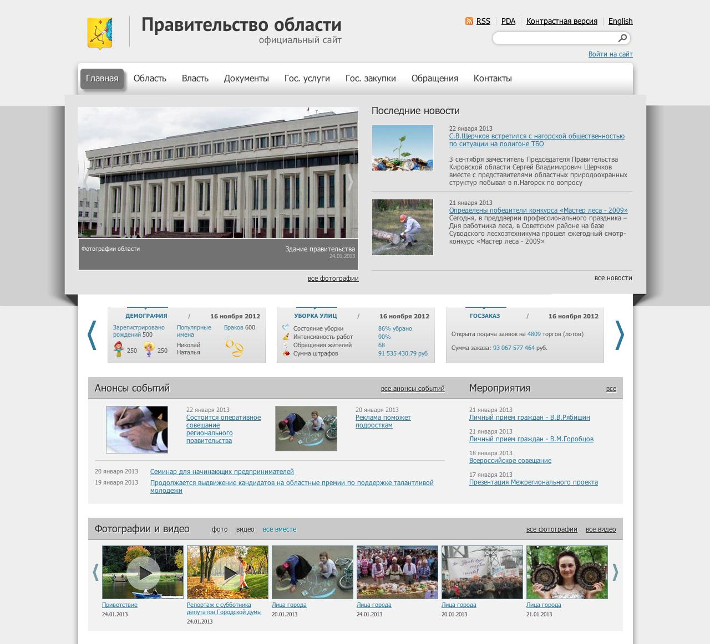
Возможности
Разделы о государственной организации, документы и т.д.
Сервис «Обращения граждан»
Интерактивная карта объектов
Версия для лиц с ограниченными физическими возможностями здоровья (WCAG2.0)
Мобильная версия и мобильное приложение «Мой город»

Slide 24
Федеральный закон №8
Все органы власти и местного самоуправления должны иметь официальный сайт и обеспечивать раскрытие информации
Закон вводит понятие ОФИЦИАЛЬНОГО САЙТА государственного органа и органа местного самоуправления.
Закон вводит ОБЯЗАТЕЛЬНУЮ открытость информации, кроме персональных данных и информации ограниченного доступа.
Закон детально расписывает правила раскрытия информации о деятельности органа власти. По сравнению с 98-ФЗ СУЩЕСТВЕННО РАСШИРЕН ПЕРЕЧЕНЬ РАСКРЫВАЕМОЙ ИНФОРМАЦИИ.
Закон ОБЯЗЫВАЕТ регистрировать обращения граждан и неявно указывает на преимущества процедуры с помощью сайта
Закон определяет правила контроля и исполнения всех требований

Slide 25
Типовые официальные сайты в поставке продукта
Сайт органа местного самоуправления муниципального образования
(город, поселок, район и т.п. − на примере сайта администрации города)
Сайт органа власти субъекта РФ
(области, края, республики − на примере сайта правительства области)
Сайт законодательного органа власти субъекта РФ (на примере сайта областной думы )
Сайт законодательного органа местного самоуправления
Сайт проекта или целевой программы, реализуемой государственной организацией
Сайт силового ведомства
(на примере сайта прокуратуры области)
Сайт территориально-распределенной организации
(на примере сайта органов ЗАГС)
Сайт государственного учреждения или предприятия (гуП, муП – на примере сайта государственного предприятия)
Сайт подразделения органа власти или государственной организации (на примере сайта департамента)

Slide 26
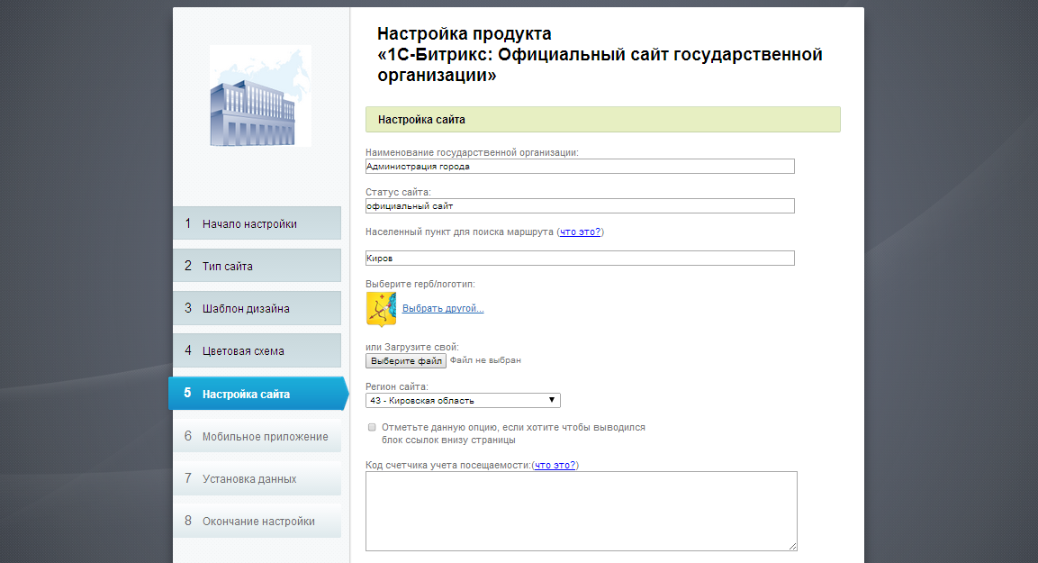
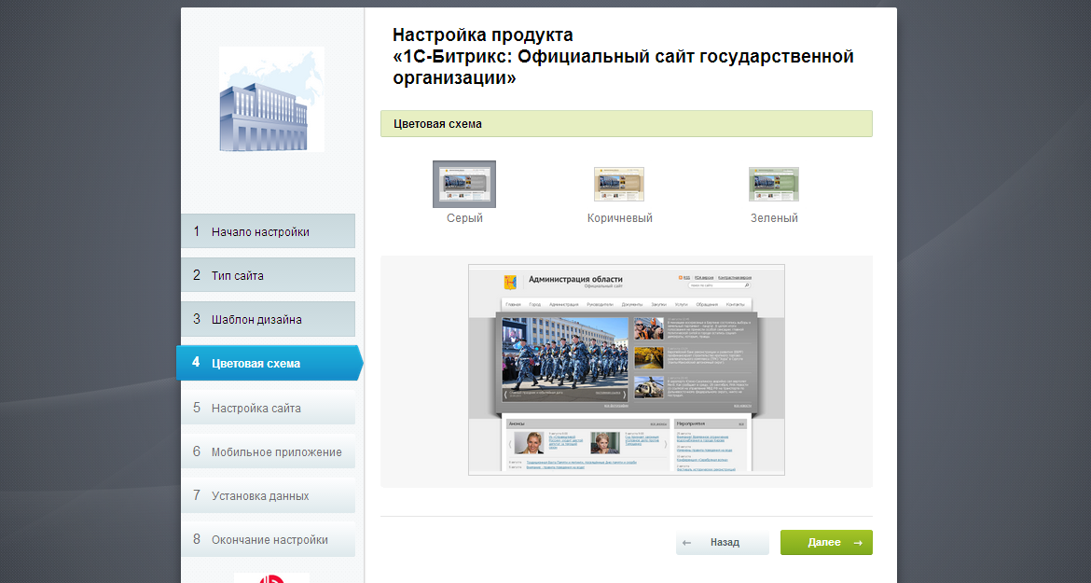
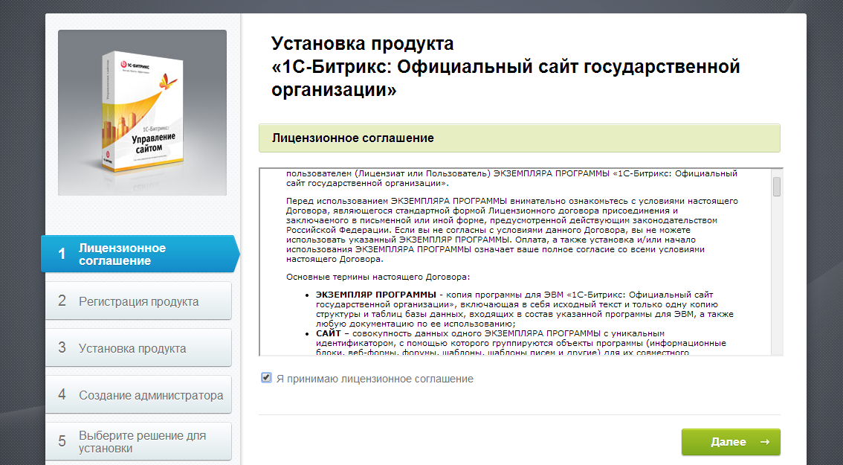
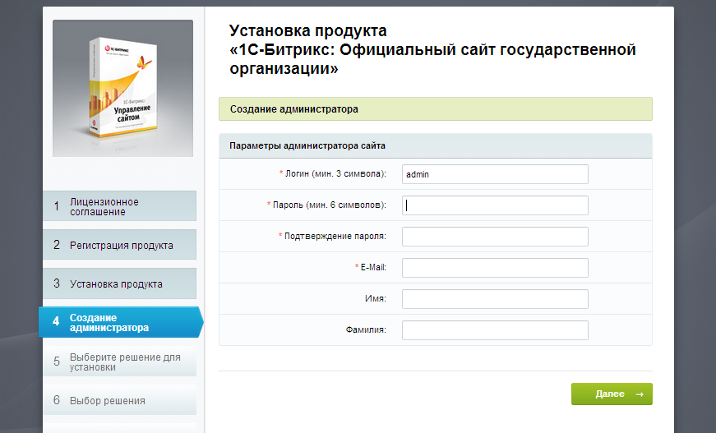
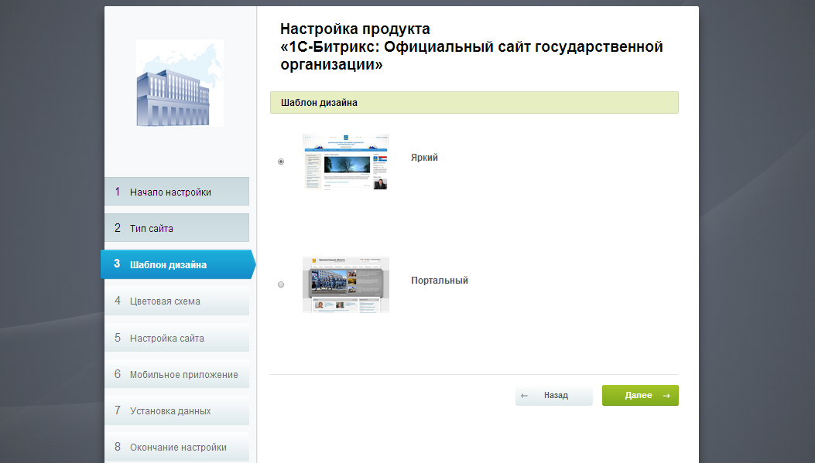
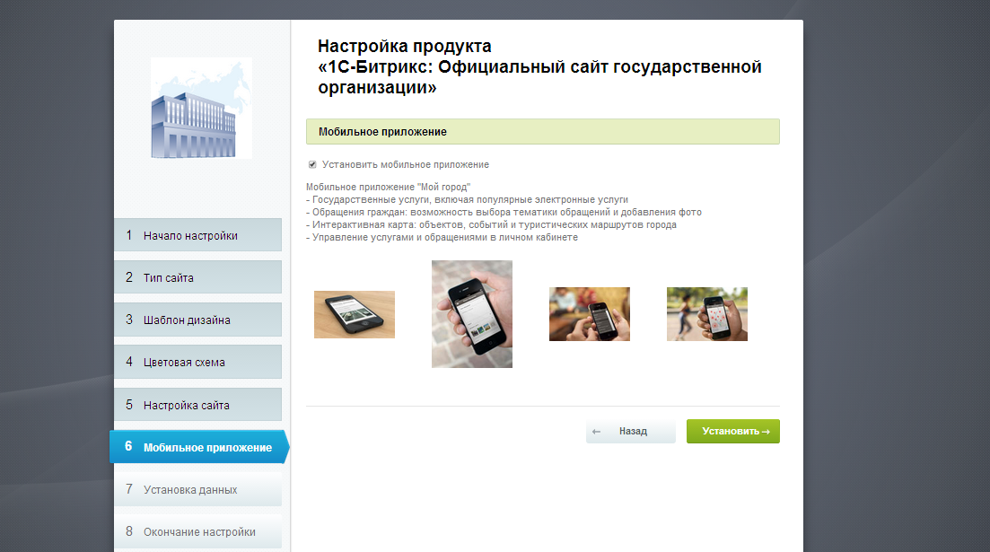
Мастер установки

Slide 27
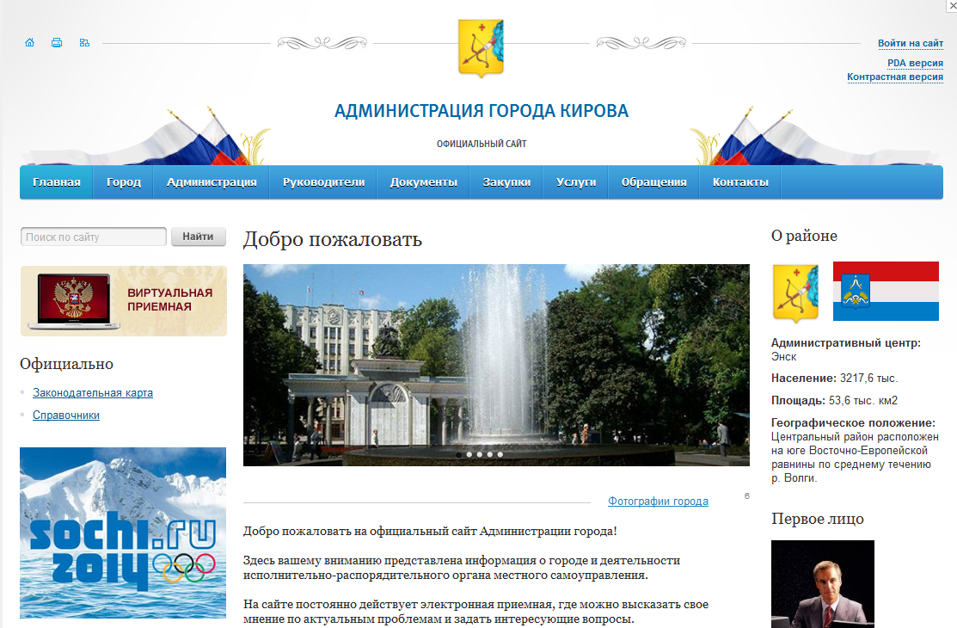
Шаблон «Яркий»

Slide 28
Шаблон «Портальный»

Slide 29
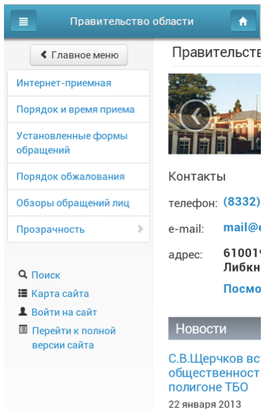
Мобильная версия
Автоматически подключается при заходе на сайт с мобильного устройства
Не требуется отдельная «мобильная» структура сайта
Не нужно создавать новый контент (максимум – адаптировать несколько страниц)

Slide 30
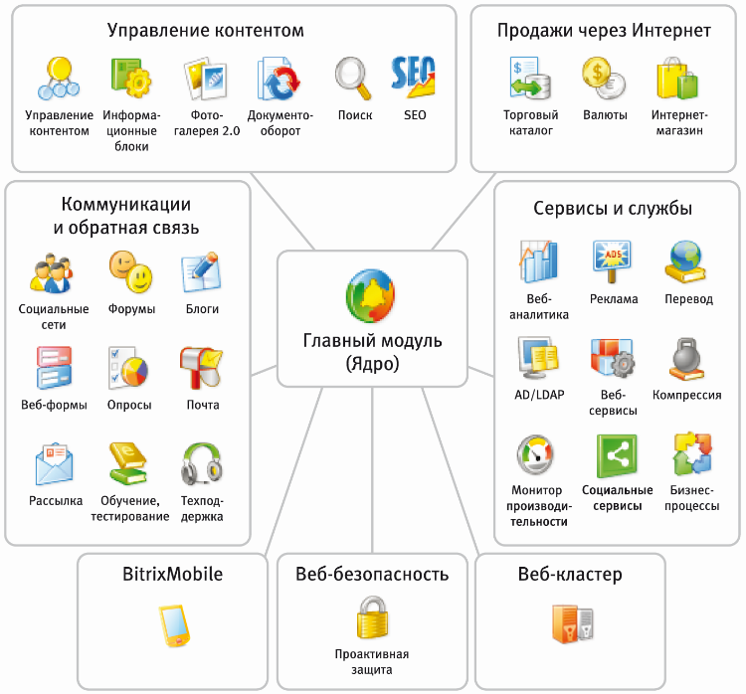
Широкий функционал

Slide 31
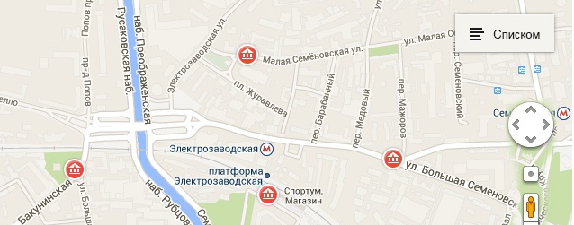
Модуль «1С-Битрикс: Интерактивная карта объектов»

Slide 32
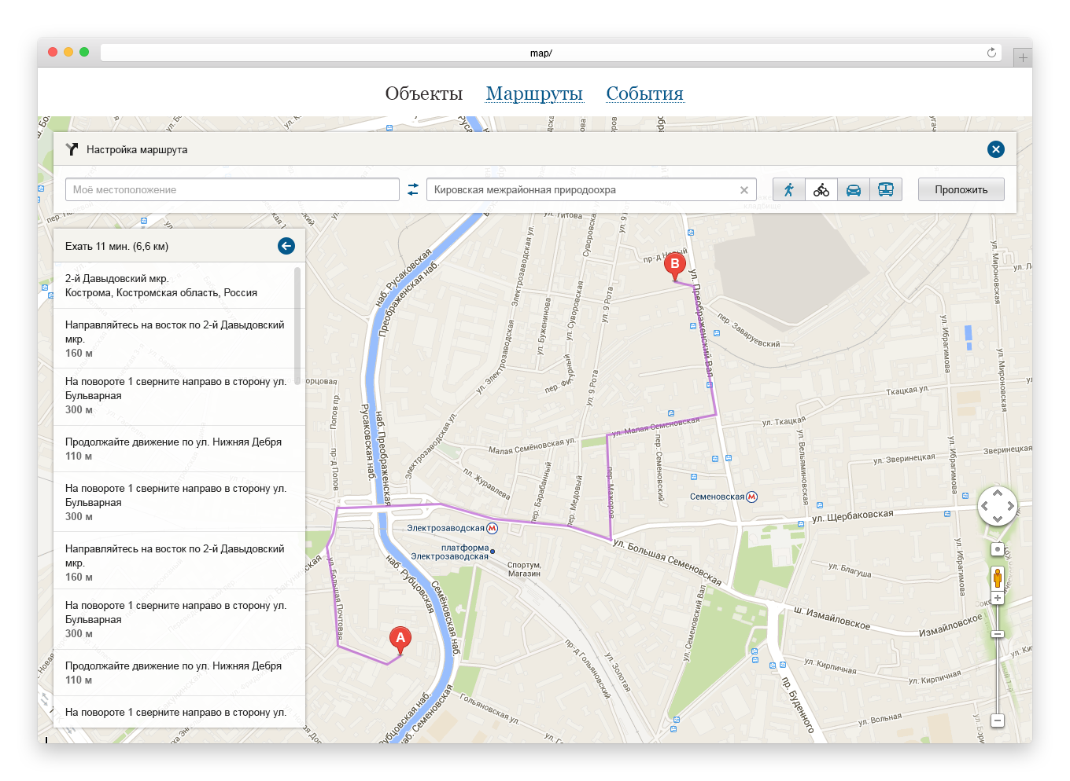
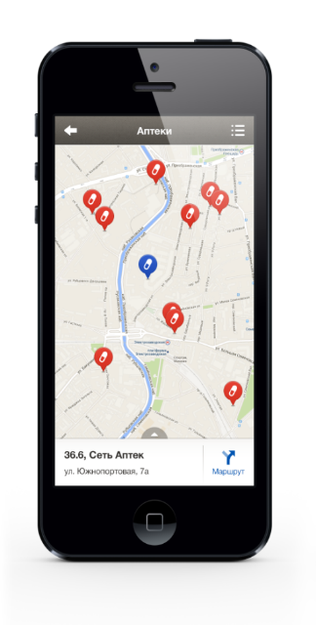
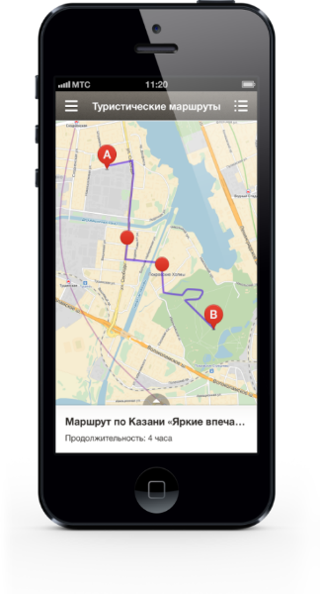
Интерактивная карта объектов
Универсальное решение для визуализации картографических данных
Карта объектов, событий и маршрутов
Неограниченная вложенность категорий
Загрузка данных из модуля или извне
Прокладка маршрутов
Шаблон для мобильных устройств
Гибкие настройки и API для разработчиков
Цена: 14 900р.
http://marketplace.1c-bitrix.ru/solutions/bitrix.map/

Slide 33
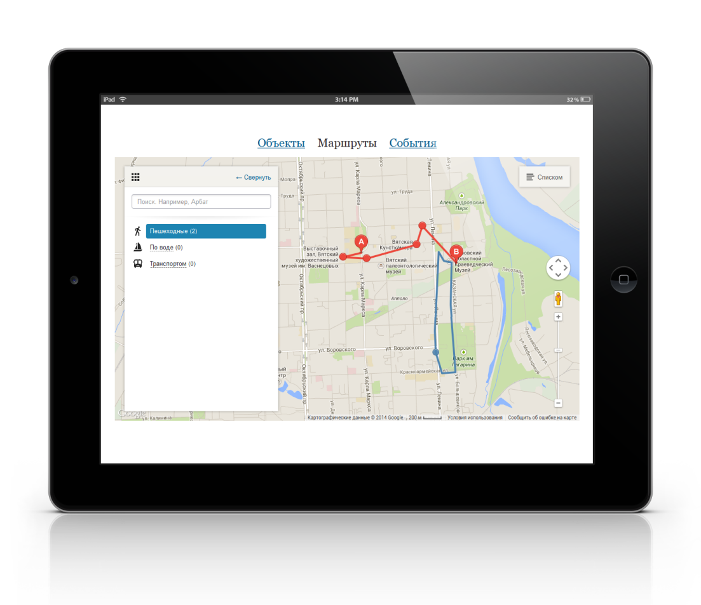
Интерактивная карта
Карта объектов и событий
отображение объектов на Яндекс.Картах или Google Maps
группировка объектов по категориям
список объектов
поиск объектов по их названию
детальная информация об объекте
прокладка маршрута до объекта
Карта маршрутов

Slide 34

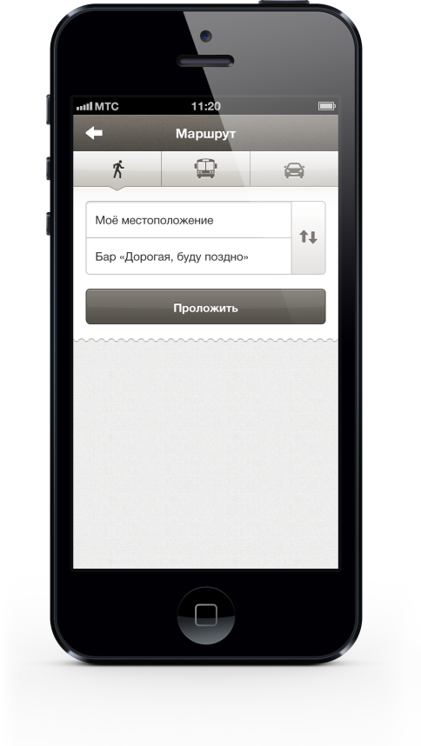

Мобильная карта
Доступность с мобильных устройств:
Шаблон для мобильной версии сайта
Шаблон для мобильного приложения
Notes:
34

Slide 35
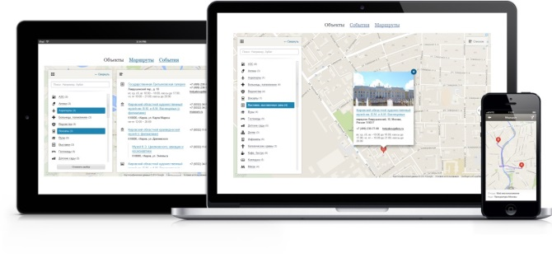
Управление картой (API)
Поддержка Яндекс.Карты и Google Maps
Единый источник данных и для мобильной
и для десктоп версии
Кастомизация внешнего вида (задание пользовательских маркеров, изменение высоты карты, цвета линий , текст сообщений и т.п):
Через интерфейс административной панели 1С-Битрикс
Через настройки компонента
С помощью настройки параметров и CSS
Настройка маршрутов
Защита от ввода некорректных данных

Slide 36
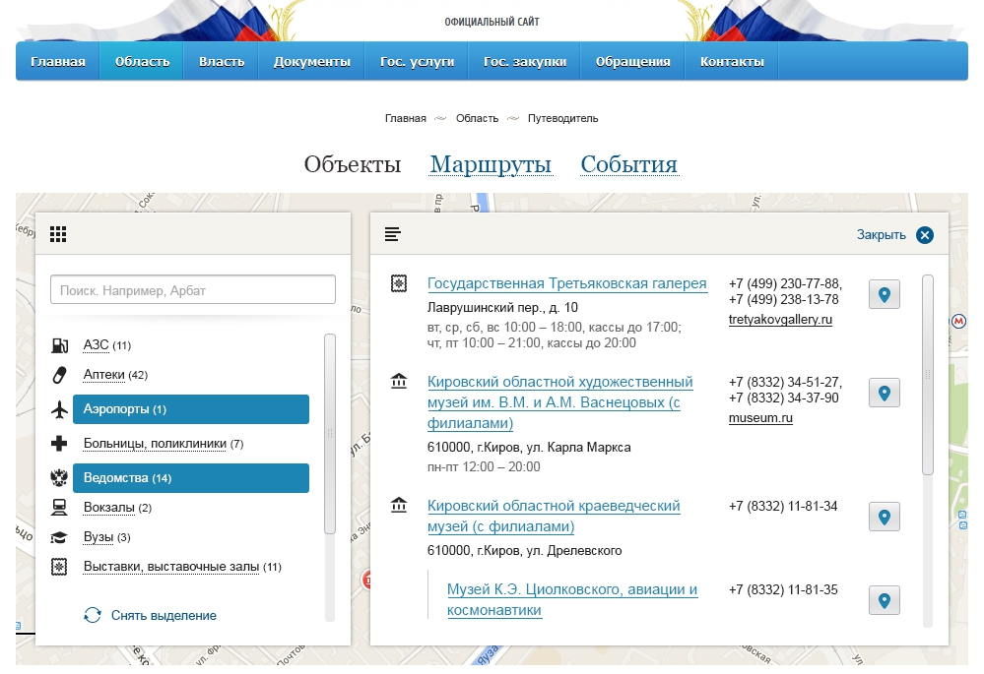
Карта в обычной версии
Notes:
Туристические маршруты. Куда пойти в свободное время? Смотрите туристические маршруты на карте и выбирайте то, что вам интересно.

Slide 37
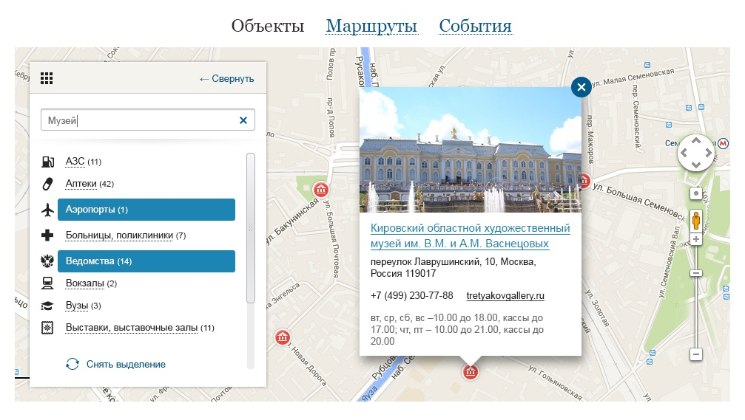

Slide 38
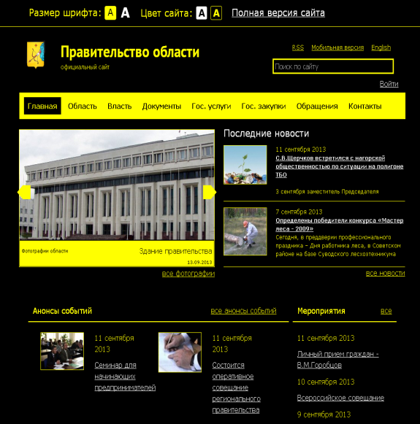
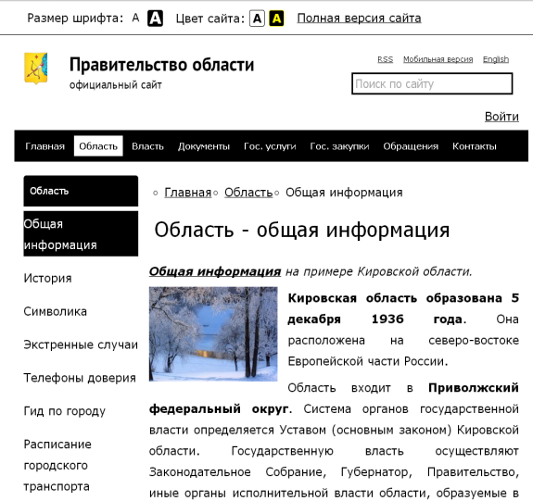
Доступность сайта для людей с ограниченными возможностями
Соответствие стандартам WCAG2.0 и
ГОСТ ГОСТ Р 52872-2012:
возможность увеличения размера шрифта
выбор контрастной цветовой схемы
перемещение по странице с помощью клавиатуры
и другие специальные решения
Новая контрастная версия
(CSS, без перезагрузки страниц)
Подробное руководство по обеспечению доступности веб-контента
Notes:
WCAG 2.0 - Web Content Accessibility Guidelines
http://www.w3.org/Translations/WCAG20-ru/WCAG20-ru-20130220/
предлагает многочисленные рекомендации, направленные на обеспечение большей доступности веб-контента для более широкого круга пользователей с ограниченными возможностями здоровья.
Для удовлетворения потребностей различных групп пользователей в различных ситуациях Руководство определяет три уровня соответствия: А (низший), АА (средний) и ААА (наивысший).
2. Применение стандарта wcag2.0 позволило сделать веб-контент доступным для более широкого круга пользователей с ограниченными возможностями здоровья.
3. Руководство по обеспечению веб-контента
Расшифровка пунктов стандарта wcag2.0.
Оценка по трем уровням соответствия: А (низший), АА (средний) и ААА (наивысший).
Демонстрационный контент и ссылки на примеры.
С помощью руководства по обеспечению доступности контента вы сможете проверить свой проект на предмет соответствия стандарту wcag2.0 и вести необходимые корректировки в шаблоны и контент
Доработан раздел «Обращения граждан»
Автоматизированный учет обращений.
Выбор темы обращения: «Дворы», «Дороги», «Незаконное строительство» и др.
Управление обращениями из личного кабинета: отслеживание статуса; создание/ удаление обращений.
2. Добавлен раздел «Телефоны экстренных служб и телефоны доверия»: все необходимые телефоны, по которым гражданин сможет обратится в трудных ситуациях
Шаблоны оптимизированы под планшеты
Оптимизирован код верстки, исправлены ошибки в работе информеров.

Slide 39
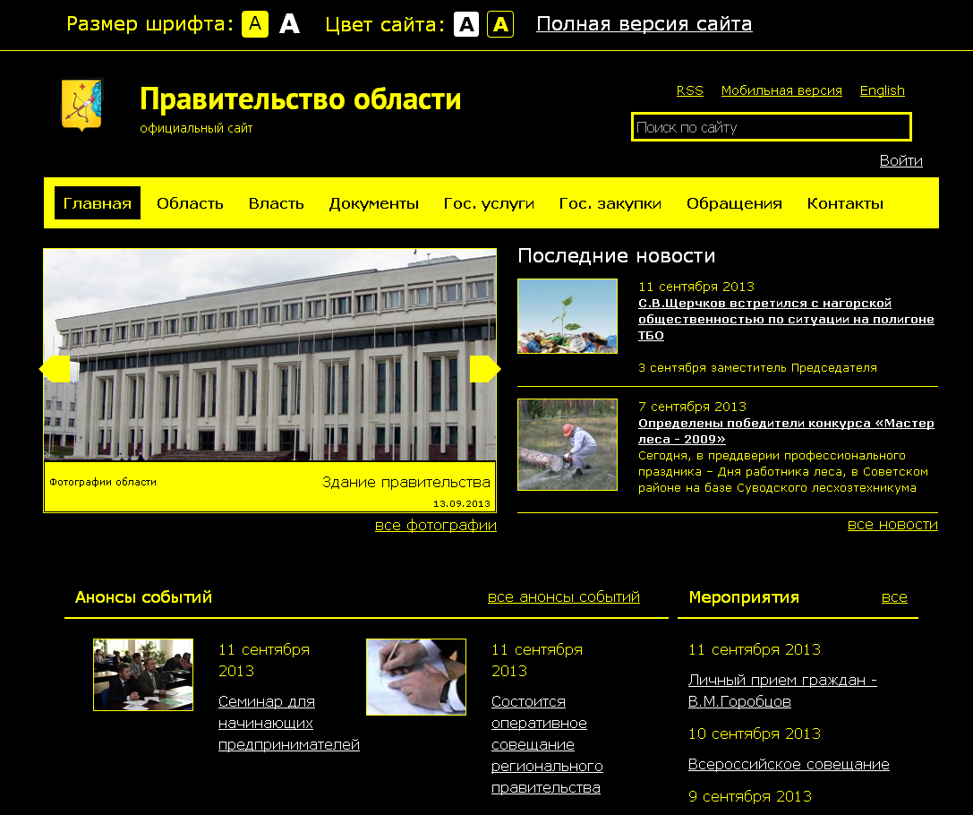

Slide 40


Slide 41
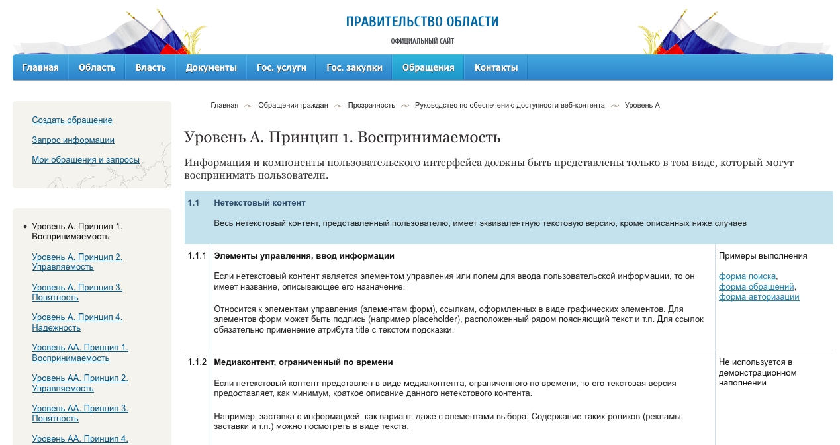
Руководство по доступности (законодательная карта 2)
Notes:
Туристические маршруты. Куда пойти в свободное время? Смотрите туристические маршруты на карте и выбирайте то, что вам интересно.

Slide 42
Более 1100 клиентов уже используют готовое решение

Slide 43
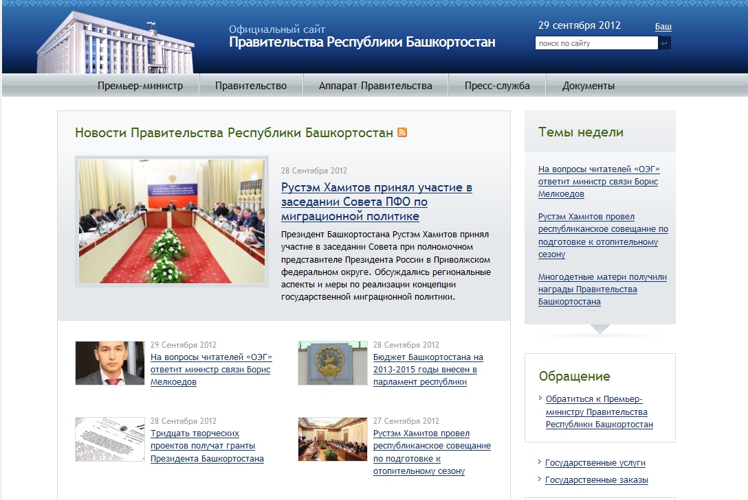

Slide 44
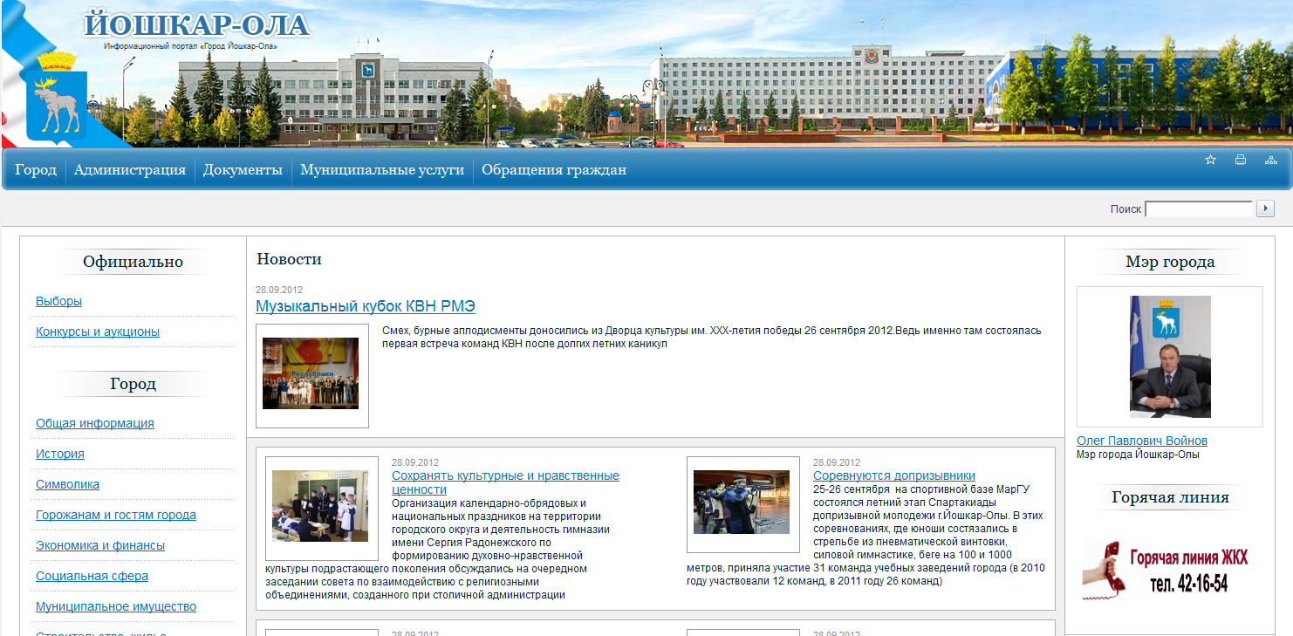

Slide 45
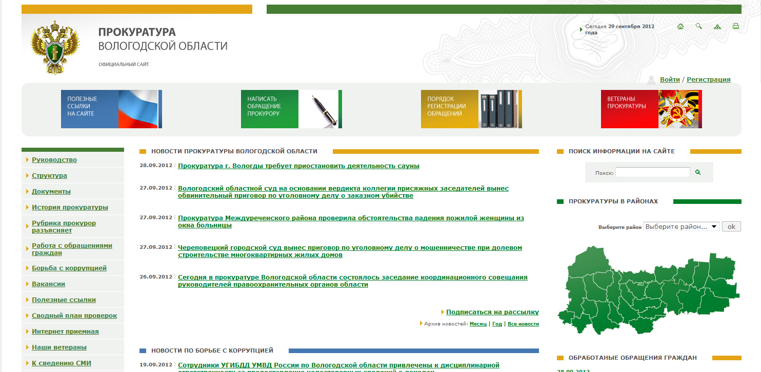

Slide 46
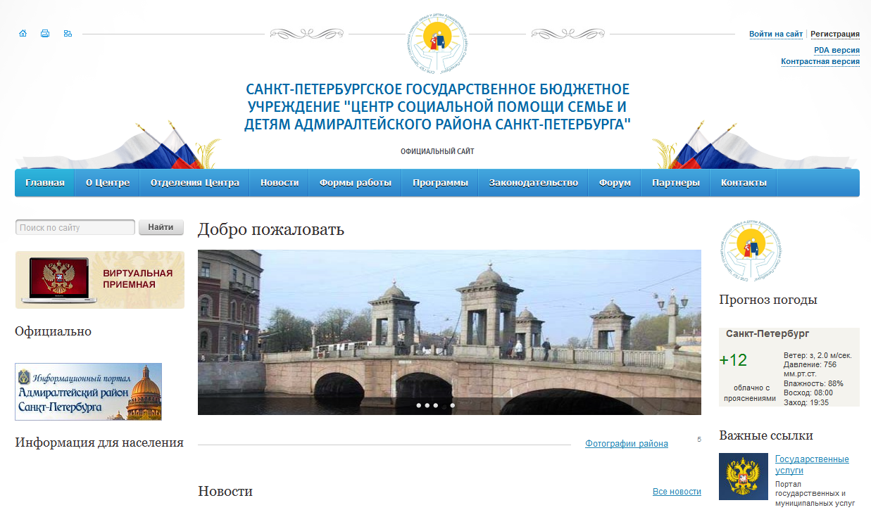

Slide 47
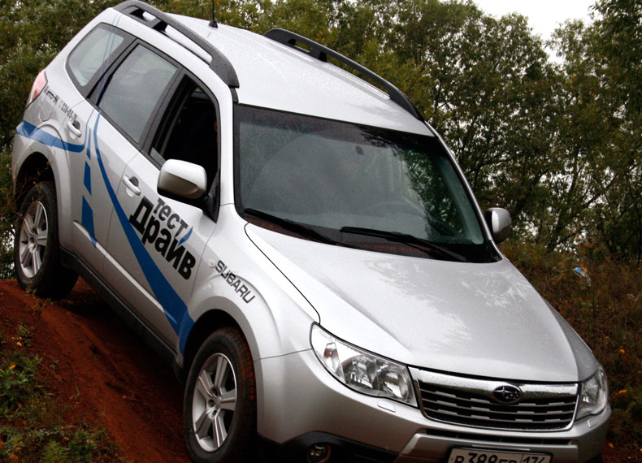

Лицензия
Решение доступно в Маркетплейсе
Возможность выбрать версию платформы «1С-Битрикс»
Простые переходы между редакциями
Бесплатная пробная версия на 30 дней
Документация
http://www.1c-bitrix.ru/download/files/doc/gov-site-guide.pdf

Slide 48

Цены
«1С-Битрикс: Официальный сайт государственной организации»
Расширенная редакция 85 900 руб.
с мобильным приложением «Мой город»
Отдельно приобретается «1С-Битрикс: Мобильное приложение» - 47 900р.
Базовая редакция – 66 900 руб.

Slide 49
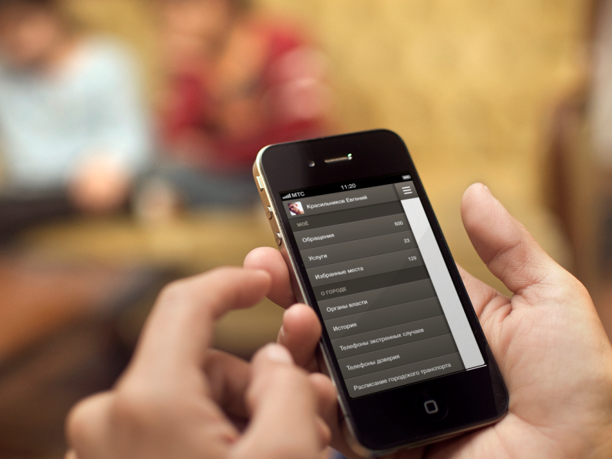
Мобильное приложение
«Мой город»
Создано на базе продукта
«1С-Битрикс: Мобильное приложение»
Демо-версия «BitrixCity» доступна в AppStore
и Google Play
Notes:
Информирование граждан о государственных услугах и местах их предоставления
Обеспечение доступа к наиболее востребованным услугам (на примере штрафов ГИБДД)
Участие граждан в улучшении жизни города, края, области
Мобильный справочник городских объектов и телефонов доверия
Решение ориентировано на администрации города, края, области
Мобильное приложение для сайта государственной организации – это не только возможность получать популярные электронные услуги в любой точке планеты, где есть доступ к сети Internet, но и активно участвовать в диалоге с властями, быть в курсе важных событий и легко планировать свой досуг.

Slide 50
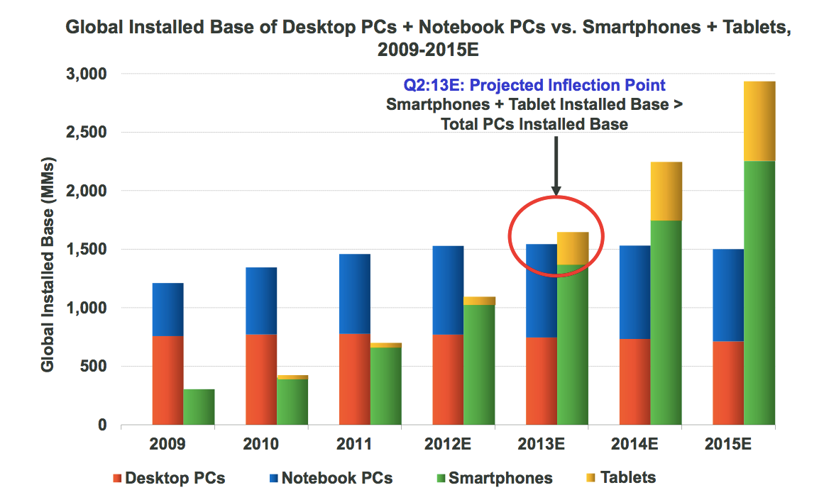

* Notebook PCs, включая нетбуки. Исходя из следующих "жизненных циклов": Desktop PCs – 5 лет; Notebooks PCs – 4 года; Smartphones – 2 года; Tablets – 2.5 года. Источник: Katy Huberty, Ehud Gelblum, Morgan Stanley Research. Data and Estimates as of 9/12.

Slide 51



1С-Битрикс: Мобильное приложение
Позволяет разрабатывать мобильные приложения для сайтов на платформе «1С-Битрикс» и публиковать их в AppStore и Google Play
Разработка на html5+JavaScript
Выпуск обновления не требует перевыпуск мобильных приложений
Удобно для коллективной разработки, легко масштабировать выпуск. Все формы и изменения сразу отражаются на сайте
Единая разработка для всех мобильных платформ
Теперь быстрый выпуск собственного мобильного приложения для органа власти - это реальность!
apps.1c-bitrix.ru

Slide 52
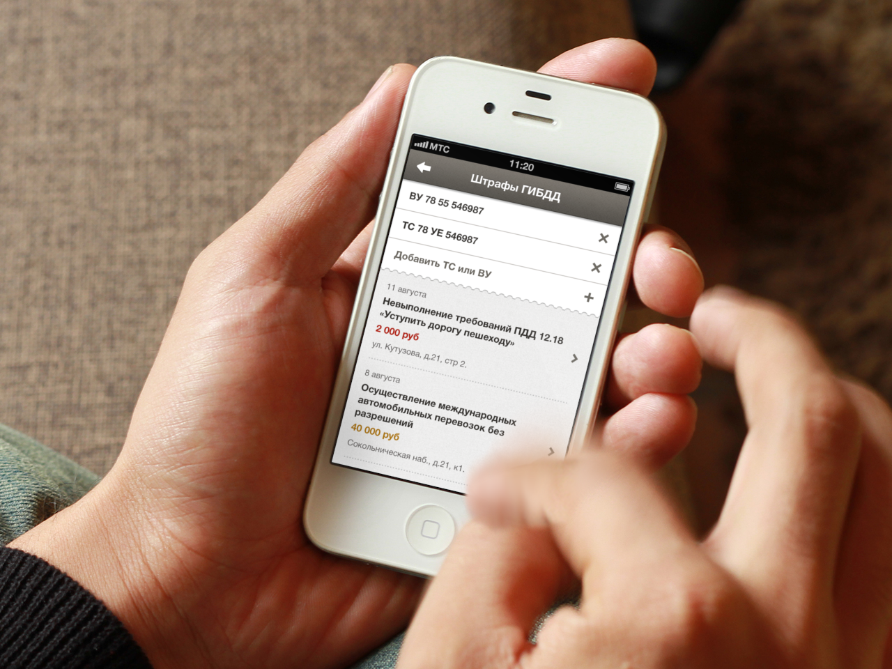
Гид по государственным услугам
Список необходимых документов
Порядок и условия предоставления услуг
Популярные услуги
Notes:
Гид по государственным услугам с описанием необходимых документов, порядком и условий предоставления услуг (с показом популярных электронных услуг).

Slide 53
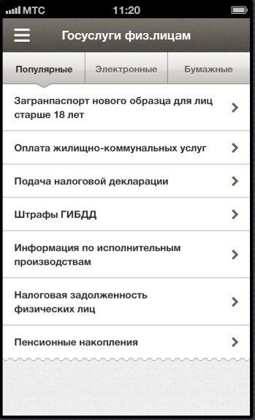
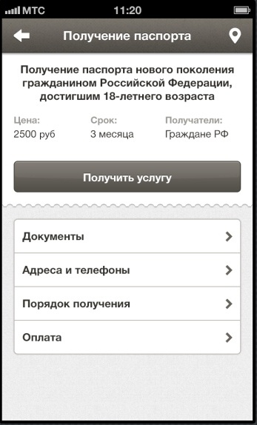
Государственные услуги

Slide 54
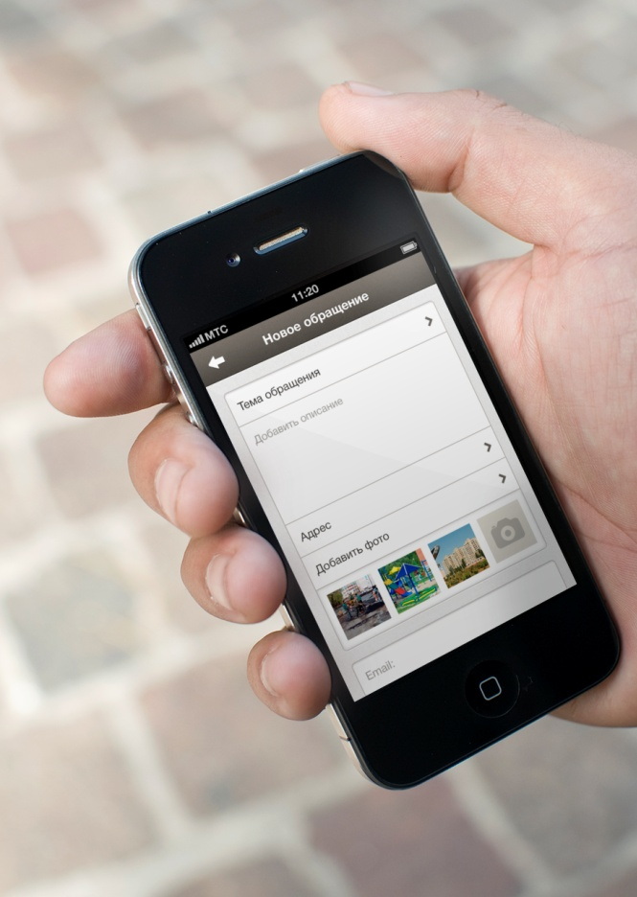
Обращения граждан
Отправить обращение или сообщить о проблеме стало удобно!
Выбор темы обращения
Добавление фотографий
Геолокация (планируется)
Просмотр статусов и результата обработки в личном кабинете
Notes:
Возможность выбора тематики обращений и отслеживания статуса обращения.

Slide 55
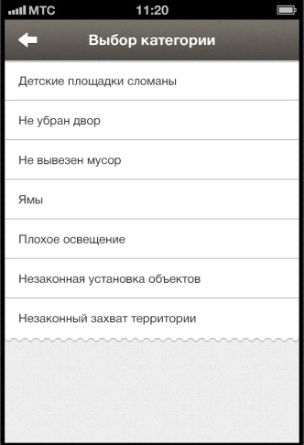
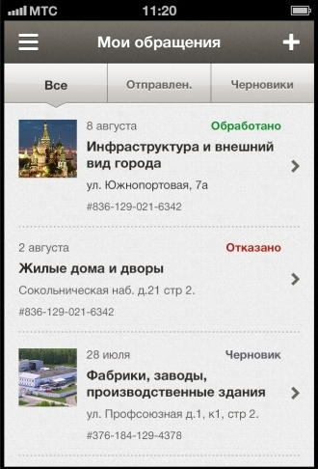
Обращения: статусы и темы

Slide 56

Интерактивная карта объектов
Вся инфраструктура города/муниципалитета – на ладони!
Категории объектов
Группировка объектов
Поиск объектов
Просмотр детального описания объектов
Прокладка маршрутов
Notes:
Гид по административным и социальным объектам города, области, края – в виде интерактивной карты, с возможностью выбрать тип показываемых объектов и проложить маршрут (возможен показ ближайших к местонахождению пользователя объектов) и мобильный справочник объектов с адресами, телефонами и графиком работы.

Slide 57
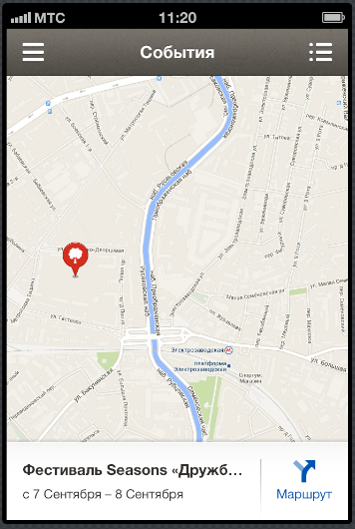
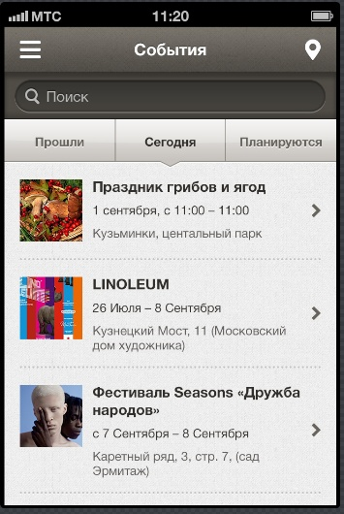
Карта событий города
Notes:
Афиша важных событий города -Вы будете всегда в курсе официальных мероприятий, городских праздников, фестивалей и выставок.

Slide 58
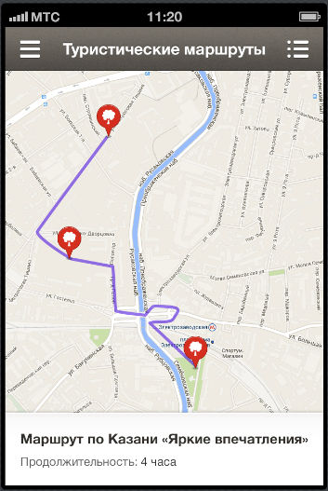
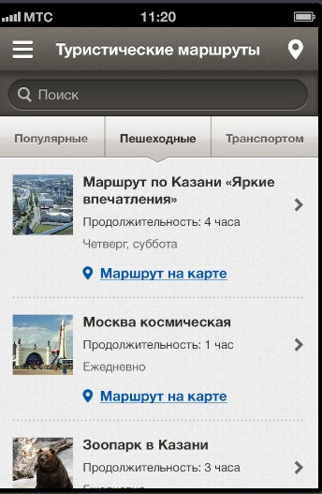
Карта туристических маршрутов
Notes:
Туристические маршруты. Куда пойти в свободное время? Смотрите туристические маршруты на карте и выбирайте то, что вам интересно.

Slide 59

«1С-Битрикс: мобильное приложение «Мой город»
Модуль в Маркетплейс https://marketplace.1c-bitrix.ru/solutions/bitrix.mobilecity/
Цена: 23 900 р.
(лицензия на «1С-Битрикс: Мобильное приложение», платформа «1С-Битрикс: Управление сайтом» покупаются отдельно)
Примечание: включено в лицензию «1С-Битрикс: Официальный сайт государственной организации (расширенный)»

Slide 60

«1С-Битрикс: Портал открытых данных»

Slide 61

Открытые данные – информация, размещенная в сети «Интернет» в виде систематизированных данных, организованных в формате, обеспечивающем ее автоматическую обработку без предварительного изменения человеком, в целях неоднократного, свободного и бесплатного использования.

Slide 62



Примеры
Популярное приложение
Портал открытых данных правительства Москвы
Яндекс.Такси
Набор данных : Выданные разрешения на осуществление деятельности по перевозке пассажиров и багажа легковым такси

Slide 63
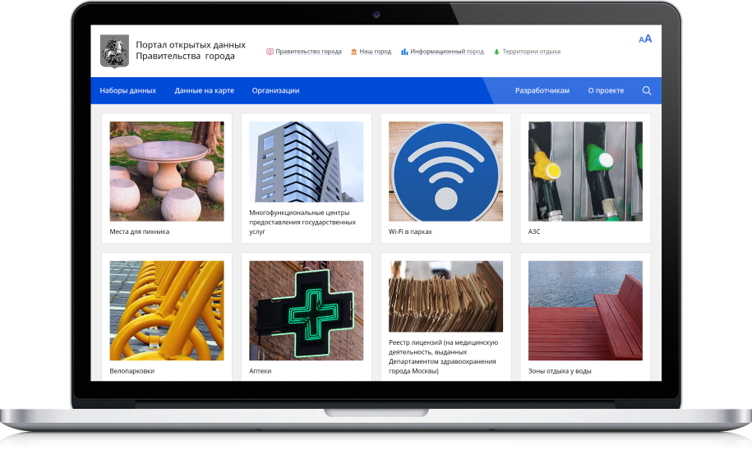
1С-Битрикс: Портал открытых данных
Готовая структура, дизайн и демо-контент
Комплексная система создания портала открытых данных
Соответствие Законодательству РФ
Высокая безопасность
API для разработчиков
http://marketplace.1c-bitrix.ru/solutions/bitrix.opendata/

Slide 64

Работа с данными на сайте
Просмотр открытых
данных на сайте в онлайн-таблице и на карте
Поиск и фильтрация данных
Обратная связь и отправка сообщений об ошибках
Интегрирован модуль «1С-Битрикс: Интерактивная карта объектов»

Slide 65
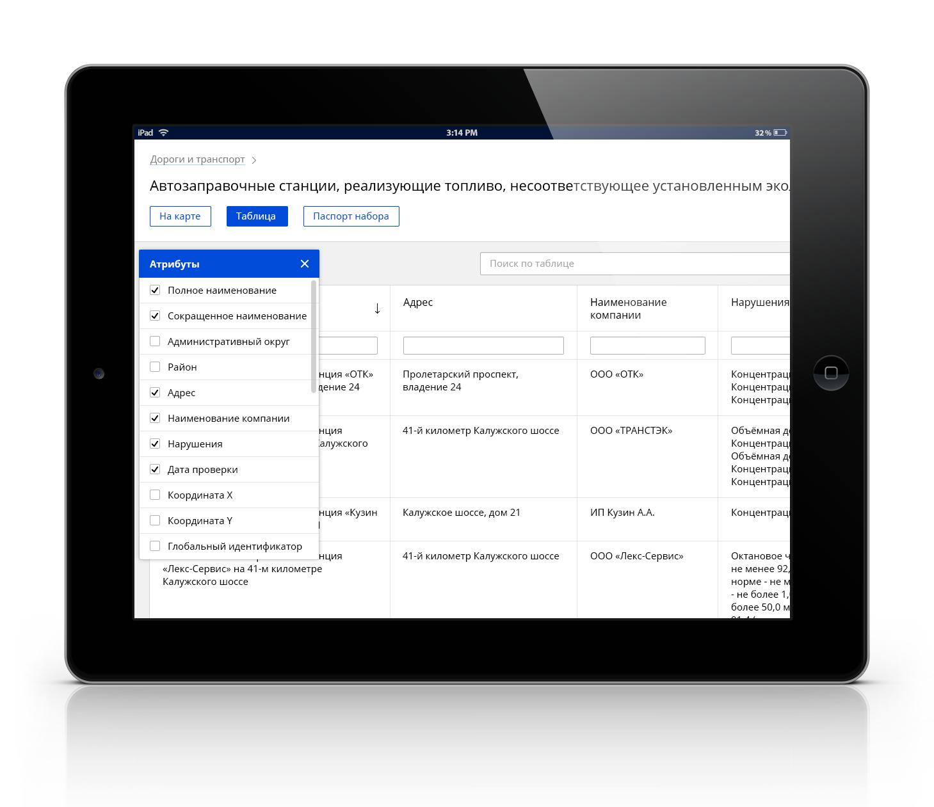
Настраиваемая онлайн-таблица

Slide 66
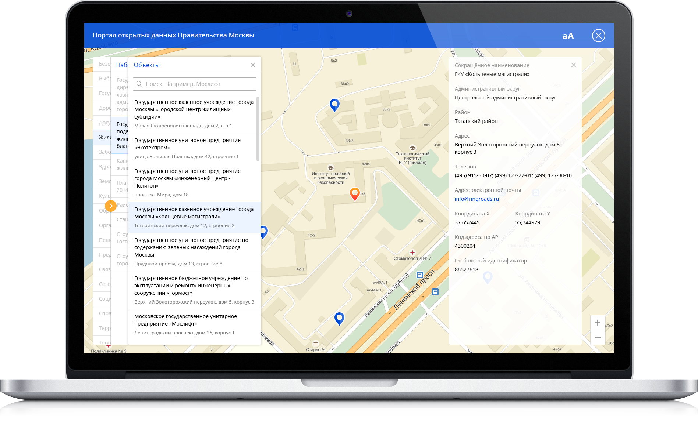
Данные на карте
а

Slide 67

Возможности для операторов
Единое хранилище открытых данных
Создание и редактирование данных в административной части сайта
Импорт и экспорт данных, csv
Версионность данных
Управление сообщениями
об ошибках
Журнал контроля за изменениями

Slide 68
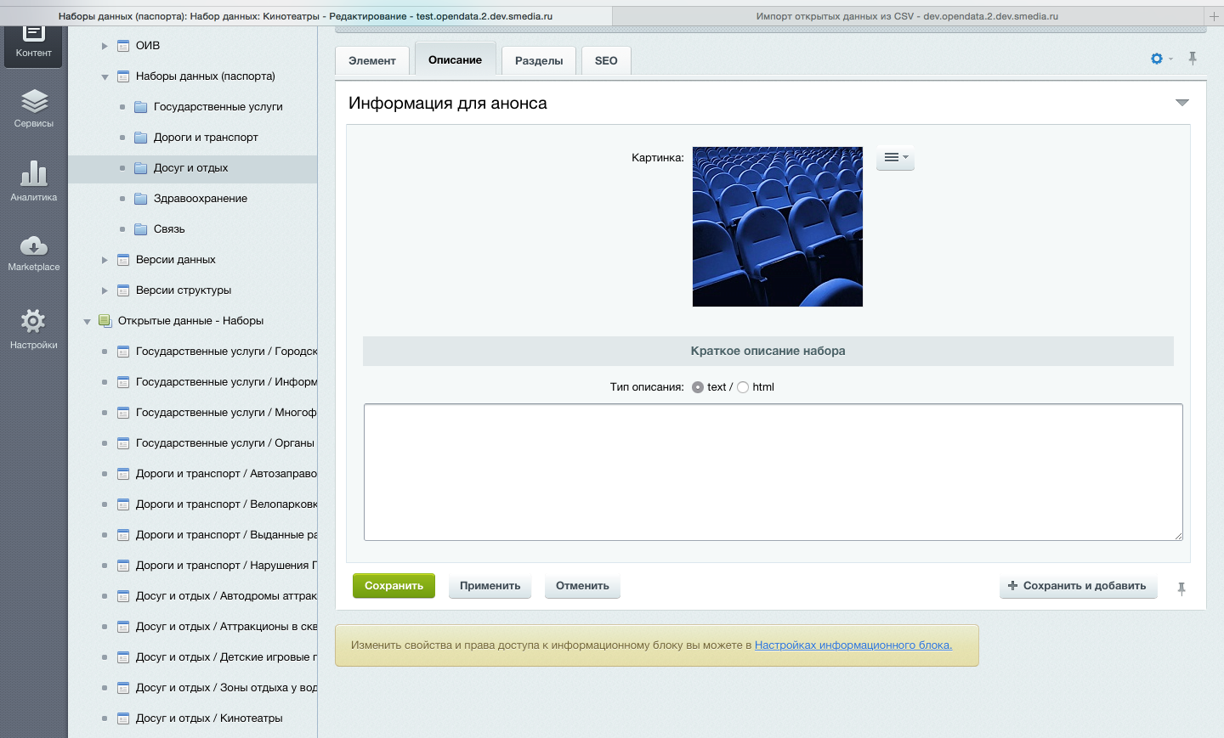


Паспорт набора

Slide 69


Справочник организаций

Slide 70




Импорт и экспорт

Slide 71

Что посмотреть
Концепция открытых данных
Методические рекомендации по публикации открытых данных государственными органами и органами местного самоуправления Версия 3.0
Портал открытых данных РФ
Портал открытых данных Правительства Москвы

Slide 72

Производительность и безопасность

Slide 73

Производительность и безопасность
Быстрая скорость загрузки страницы
Работа под высокими нагрузками
Гибкость кода к доработкам
Защита от вирусов и сетевых атак
Техподдержка
Сертификат ФСТЭК РФ

Slide 74

Notes:
Мы стремились сделать проще и удобнее три основных сценария записи, на которые можно попасть с первых шагов:
Запись к конкретному врачу
Запись к специалисту
Запись на конкретную услугу

Slide 75

Преимущества композитного сайта
Отклик сайта в 100 раз быстрее
Лучшее ранжирование сайтов в Яндекс и Google
Повышение конверсии сайта
http://www.1c-bitrix.ru/products/cms/new/#tab-composite-link
Notes:
Мы стремились сделать проще и удобнее три основных сценария записи, на которые можно попасть с первых шагов:
Запись к конкретному врачу
Запись к специалисту
Запись на конкретную услугу

Slide 76

Как сделать сайт композитным
Разработчик разделяет компоненты на статические и динамические
Включает композитный режим
При первом запросе готовая html страница сохраняется на диск
При следующих запросах статическая часть отдается с диска мгновенно, а динамическая подгружается в фоновом режиме
Notes:
Мы стремились сделать проще и удобнее три основных сценария записи, на которые можно попасть с первых шагов:
Запись к конкретному врачу
Запись к специалисту
Запись на конкретную услугу

Slide 77

Скорость сайта

Slide 78



Slide 79

Безопасность сайта. Проактивная защита
Проактивный фильтр защиты от атак (Web Application FireWall)
Аутентификация и система составных паролей (OTP)
Технология защиты сессии пользователя
Активная реакция на вторжение
Контроль целостности системы
Защита от фишинга
Шифрование данных
Групповые политики безопасности
Защита при регистрации и авторизации
Журнал событий
Веб-антивирус
Сертификат ФСТЭК

Slide 80

«Облачный» бэкап
Резервное копирование сайта в «облако» и восстановление из «облака» (в России облачные хранилища поддерживают Clodo и Selectel)
Резервное копирование
Облачное хранилище (бэкап)
Восстановление
Резервное копирование
Облачное хранилище (файлы)
Восстановление

Slide 81

Система обновлений SiteUpdate
Уникальная технология SiteUpdate позволяет без дополнительных расходов скачивать обновления продукта и новые модули.
Обновления не затрагивают публичную часть сайта, полностью исключая потерю данных.
Таким образом, владелец продукта может поддерживать постоянную актуальность системы и оперативно получать новые модули.

Slide 82

Внутренний портал государственной организации

Slide 83


Интеграция портала и сайта
Готовая структура и демо-контент
Готовые бизнес-процессы в поставке продукта
Обработка обращений и запросов граждан
Публикация материалов и документов из портала на сайт: «Новости», «Анонсы событий», нормативно-правовые акты и т.п.
http://www.1c-bitrix.ru/solutions/gov/intranet.php

Slide 84


Управление документами
Единая база документов
Мгновенный поиск документов
Совместная работа над документами
Единое хранилище документов – Битрикс24.Диск

Slide 85

Календари
Планирование рабочего времени
Напоминания о предстоящих событиях
Доступность с мобильных устррйств

Slide 86





Внутренние коммуникации
«Живая лента»
Сообщения, звонки и видеозвонки с помощью встроенного мессенджера
Обмен файлами в «Живой ленте» и мессенджере

Slide 87

Управление задачами
Совместная работа над задачами
Сроки, статусы, ответственные по задачам
Отчеты руководителю
Интеграция задач с календарями

Slide 88





Мобильный портал
Живая лента
Управление задачами
Работа с файлами
Мгновенные сообщения
Контакты сотрудников
Рабочие группы
Push-уведомления
Работа в офлайне

Slide 89
Преимущества решений «1С-Битрикс»
Комплексные готовые решения
Соответствие Законодательству РФ
Высокая безопасность
Быстрый срок внедрения
http://www.1c-bitrix.ru/solutions/gov/

Slide 90
Цены с 01.03.2015г.
Редакция | Новая цена, руб.
Официальный сайт государственной организации (базовый и расширенный) | 66 900/ 85 900
Портал открытых данных | 49 900
Мобильное приложение «Мой город» | 23 900
Внутренний портал государственной организации (25 пользователей) | 149 900
Дополнительный пользователь для портала | 1 190
Расширение на неограниченное количество пользователей вн. портала | 509 150

Slide 91

Техническая поддержка
Направьте вопрос специалистам технической поддержки и получите квалифицированную консультацию.

Slide 92

Сайт создали.
Что дальше?
Осталось:
убрать ненужное
добавить необходимое
В основе решения - полноценный «1С-Битрикс: управление сайтом», поэтому:
можно модифицировать что угодно и как угодно
управлять так же просто, как и создавать

Slide 93

Закажите внедрение сайта у партнеров 1С-Битрикс
Список партнеров есть на сайте www.1c-bitrix.ru

Slide 94




Веб-приложения для сайта
marketplace.1c-bitrix.ru
В каталоге «1C-Битрикс: Маркетплейс» - более 900 веб-приложений для сайтов на платформе «1C-Битрикс». Веб-приложения разработаны партнерами компании «1С-Битрикс».
Новые возможности и сервисы для администраторов и посетителей Вашего сайта

Slide 95


Обучение
Учебные онлайн-курсы для пользователей
Компания «1С-Битрикс» проводит бесплатное онлайн-обучение и сертификацию пользователей программного продукта «1С-Битрикс: Управление сайтом». Курсы могут пройти все желающие бесплатно на сайте www.1c-bitrix.ru.
Сертифицированные учебные центры
Авторизованные учебные центры проводят платные учебные курсы в России и СНГ. Расписание ближайших курсов вы найдете на сайте www.1c-bitrix.ru.

Slide 96
Весна 2015
Интеграция новой версии модуля «1С-битрикс: Интерактивная карта объектов» в решение «1С-Битрикс: Официальный сайт государственной организации» Перевод «1С-Битрикс: Официальный сайт государственной организации» в Маркетплейс (май)
«1С-Битрикс: Мобильное приложение «Мой город» -отдельный продукт для выпуска приложения гос.организации

Slide 97

Планы: осень 2015
Интеграция с ЕСИА
Новый адаптивный шаблон дизайна

Slide 98

Спасибо за внимание!
Вопросы?
http://gov.1c-bitrix.ru
Надежда Шикина
ns@1c-bitrix.ru

